Slide 1



基于动态威胁值与故障树的信息安全风险评估模型研究
Fault Tree Analysis of Accidental Insider Security Events
FTA介绍
+
与动态威胁值结合应用

Slide 2
背景：
International Data Corporation (IDC) 的研究：
员工引发的意外安全事件比恶意的内部攻击更频繁，对信息安全的影响可能更大
Cisco 的调查：
员工行为是导致数据泄漏的主要原因
四分之一的公司甚至没有适当的访问和使用公司信息的安全策略
揭示了员工故意忽视或绕过安全政策、将个人和公司数据置于危险境地的原因。
《内部威胁的CERT指南》by CERT 将内部事件分为：
- IT sabotage 破坏
- theft of intellectual property (IP) 窃取知识产权
- fraud 欺诈

Slide 3
National Institute of Standards and Technology (NIST)：
风险评估：确定风险，如危害发生的程度和可能性
Deductive —— 演绎：自顶而下 √
风险分析
Inductive —— 归纳：自底而上

Slide 4
Fault Tree Analysis (FTA)：
- 故障树从一个顶部或根事件开始，该事件是故障的最终结果，表示需要预测可靠性和可用性数据来解决的问题。
- 这种技术定性或定量地确定了系统故障的概率，通过识别顶级事件的根本原因，并提出缓解这些原因的对策。
- 使用FTA处理意外内部安全事件的优点是，它以结构化、图形化的方式显示根事件的所有潜在事件组合。这种结构将分解为基本事件或根本原因，并使解释或沟通对策变得容易。

Slide 5
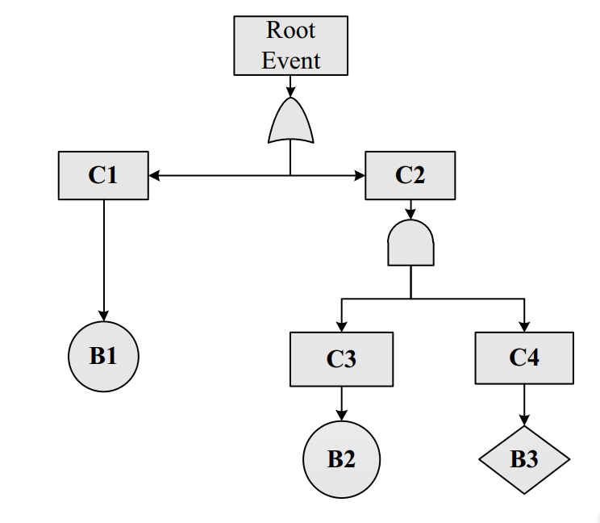
要进一步分析的事件
与门：上面的事件只在所有下面的所有事件发生时才会发生
或门：上面的事件在下面的任何一个事件发生时就会发生
基本故障事件
未开发的事件

Slide 6
Minimal Cut Set (MCS)
应用布尔代数的规则
Root Event = C1⋃C2
C2 = C3⋂C4
C1⋃C2 = B1⋃ (B2⋂B3)
割集是一组事件，它们一起导致根事件发生。
MCS是一个具有最小数量事件的割集，这些事件可以导致根事件发生。
图中 MCS 是 {B1} 和 {B2, B3}

Slide 7

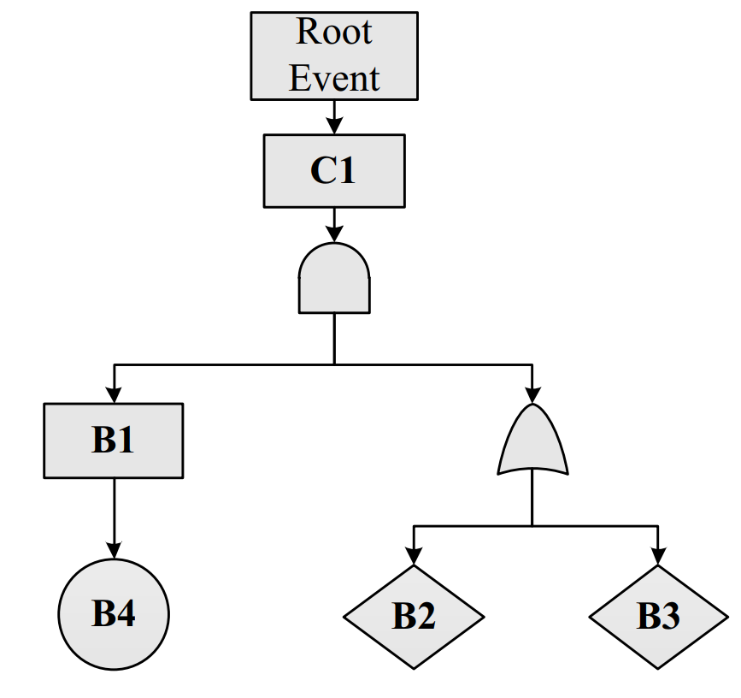
栗子壹 ——
“2009年9月1日，我们的一名员工不小心将私人信息附加到一个错误的电子邮件地址，包括姓名、电话号码、相关保险单号码、出生日期、社会关系和安全号码。”
根事件:出站电子邮件中的意外数据泄漏
C1:电子邮件收件人输入错误
B1:未能验证电子邮件收件人
B2:缺乏监控出站邮件的政策和程序
B3:缺乏监控出站邮件的技术控制
B4:缺乏尽职调查
Root Event = C1= B1 ⋂ (B2 ⋃ B3)
B1=B4
Root Event = B4 ⋂ (B2 ⋃ B3) = (B4 ⋂ B2) ⋃ (B4 ⋂ B3)
MCS = {B2, B4}, {B3, B4}
解决措施：
适当的政策来控制电子邮件中发送的敏感信息
提高对政策的意识和理解

Slide 8
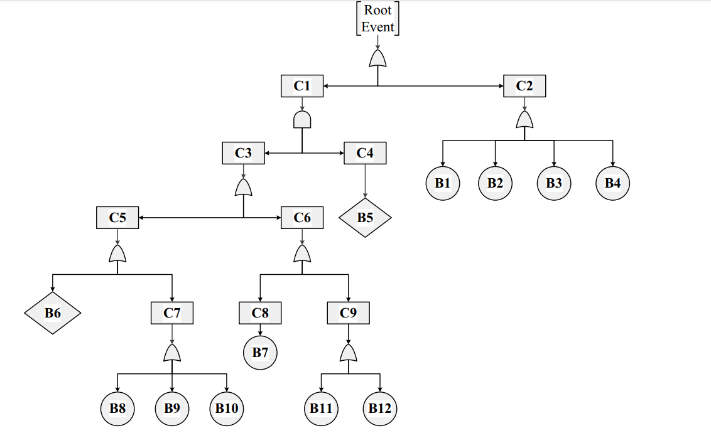
栗子贰 ——
“该公司在满足来自美国的信息自由要求时，意外地交出了在世老兵的数据。这项要求是要从一个已故退伍军人数据库中取得数据，但是数据库中却增加了2 257名活着的退伍军人的数据，而且可能会增加到4 000多名。这些数据包括姓名、社会保险号、出生日期和军事任务。”
B6:缺乏信息安全政策
(信息)管理不善
B8:缺乏对信息安全政策的认识或理解
无视信息安全政策
B10:围绕信息安全政策开展工作
B11:安全管理员业务知识不足
B12:许可蠕变
根事件:意外数据泄漏
C1:员工过失
C2:错误的/不正确的行动
C3:过多的特权或访问控制权利
C4:缺乏尽职调查
C5:不遵守访问控制程序
C6:未能维护最低权限
C7:不遵守信息安全政策
C8:审计结果执行不力
C9:缺乏职责分工
B1:注意力不集中
B2:误解
B3:错误的优先级
B4:错误传达
B5:缺乏/不完善的质量控制程序/监督

Slide 9
Root Event = C1 ⋃ C2
C1 = C3 ⋂ C4
C2 = B1 ⋃ B2 ⋃ B3 ⋃ B4
C3 = C5 ⋃ C6
C4 = B5
C5 = B6 ⋃ C7
C6 = C8 ⋃ C9
C7 = B8 ⋃ B9 ⋃ B10
C8 = B7
C9 = B11 ⋃ B12
Root Event = (B6 ⋂ B5) ⋃ (B7 ⋂ B5) ⋃ (B8 ⋂ B5) ⋃ (B9 ⋂ B5) ⋃ (B10 ⋂B5) ⋃ (B11 ⋂ B5) ⋃ (B12 ⋂ B5) ⋃ (B1 ⋃ B2 ⋃ B3 ⋃ B4)
MCS = {B5, B6}, {B5, B7}, {B5, B8}, {B5, B9}, {B5, B10}, {B5, B11}, {B5, B12}, {B1, B2, B3, B4}
对策：足够的质量控制程序 + 提高员工对政策的认识和理解

Slide 10
割集的临界性与集中基本事件的数量成反比。
例如，如果割集很长，那么它就不那么脆弱，反之亦然。
National Institute of Standards and Technology (NIST)：
将风险定义为“某一特定威胁源行使特定潜在脆弱性的可能性的函数，以及该不利事件对组织的影响的结果”
换句话说，当威胁与脆弱性相交叉时，风险就存在。
如果我们将基本事件视为威胁代理，将MCS视为脆弱性，那么MCS在环境中的存在就表明了风险的存在。
优点：虽然靠专家推演，但并不是直接人为量化赋值

Slide 11
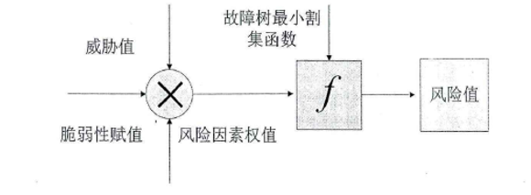

故障树计算方法：
计算公式：
其中Ti为动态威胁值，Vi为实际采样获得的脆弱性赋值，Wi为每个风险因素的权重赋值。M为风险因素的个数。本案例中为6.

Slide 12
应用动态威胁值进行风险评估
其他分析方法的量化值都是由安全专家对每个风险因素进行的经验赋值，其威胁值不但受人为因素影响较大，而且通常是一个恒定值。但同一个威胁常数不能够准确反映系统外部的真实威胁值，所以我们小组将通过对外部网络环境涉及的安全事件进行概率统计，得出威胁故障树中每一个风险因素的动态威胁值，将动态威胁评估值作为风险值计算中的重要的参考因素。
通过论证分析，将三个信息安全基本参数作为中间事件，将外部威胁和脆弱性结合起来，构成风险故障树。

Slide 13
互联网网络安全环境是时刻变化的。
由于某些特定原因，同一时期的某一项安全事件是随时可能发生突变的。这就造成外部网络环境的不稳定性。同时，也表明得出一个能够实时地表示网络安全情况的统计数值的重要性。
基于此，动态威胁值应运而生。

Slide 14
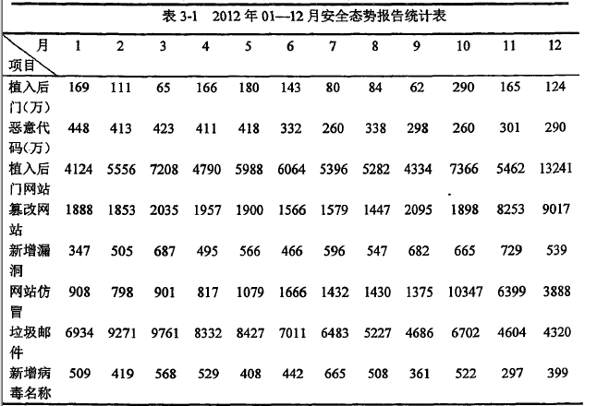
案例分析：选取中国国家互联网应急中心的互联网网络安全态势报告，对各类网络安全事件进行分类统计，计算动态威胁值。
下图为8类安全威胁事件，

Slide 15
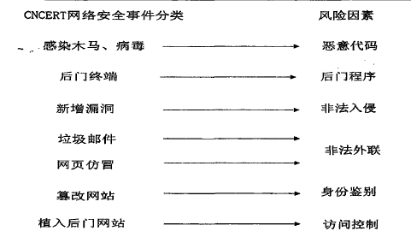
统计6个风险因素对应的7个持续统计的安全威胁事件，
通过对6个信息安全风险因素的评估与计算，最终得到主要信息系统的风险值。
对照表如下

Slide 16

计算动态威胁值
Ti为动态威胁值数值
Tix为本次安全威胁出现的次数与前面周期次数和的比值
Tiy为该安全威胁在同一时期与其他安全威胁的比值
公式的两个变量都引进了时间函数使Ti值更加客观准确。

Slide 17

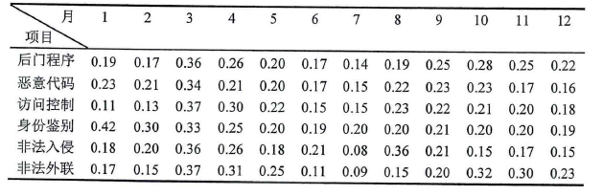
Tix计算
N为间隔周期数（取多长时间作为一个周期）

Slide 18

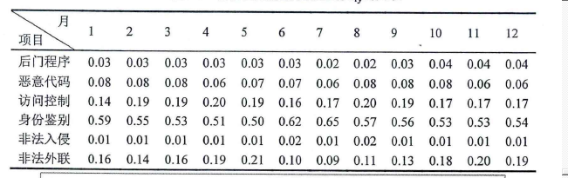
计算Tiy的值
M为安全个数因素，本案例中m=6

Slide 19
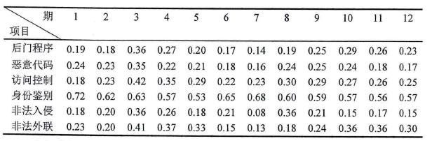
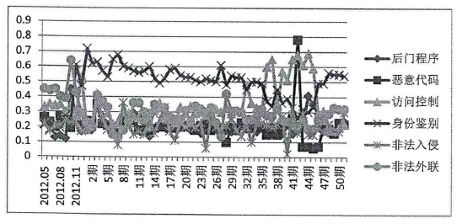
根据公式，最终得到动态威胁值和动态威胁图
42期，安全因素“恶意代码”的动态威胁值突然增高，分析？？？？

